Slide 1
brng_stoc_snn.py
김문기, 노윤지

Slide 2
brng-stoc-snn.py 파일을 실행하면 b.run() 부분에서 에러가 납니다.
이는 brian simulator를 부르는 데에서부터 문제가 있어서 그렇다고 생각합니다.
따라서 Diehl&Cook이 작성한 원문에 따른 코드를 실행해 정상적으로 실행되는지 확인해보고자 했습니다.
하지만 해당 파일에서도 b.run() 부분에서 멈췄으며 에러의 내용은 슬라이드 3부터 이어집니다.
자세한 내용은 앞으로 슬라이드 노트의 내용을 참고해주세요.

Slide 3
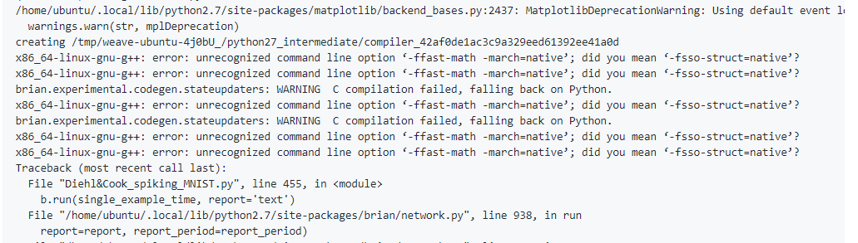
1. 외부
전체 콘솔 아웃풋과 에러는 아래 링크 참조
https://github.com/NeuromorphicComputingSystem-Lab/brian/blob/main/brian_one/stdp-mnist-master/errors.md
Notes:
위의 사진은 Diehl&Cook 원문에 따른 코드의 실행결과입니다.
g++ compiler error 가 발생하고 그 뒤에 b.run() 부분에서 문제가 있다는 에러코드가 보입니다.
에러코드를 보고 저희가 생각해본 사항은 다음 슬라이드와 같습니다.
https://github.com/NeuromorphicComputingSystem-Lab/brian/blob/main/brian_one/stdp-mnist-master/errors.md

Slide 4
패키지 자체의 설치 문제
- 패키지의 모듈이 잘못되었다.
- 패키지의 버전이 달라 호출한 모듈이 존재하지 않는다.
gcc/g++
- brian 실행에 필요한 g++ 컴파일러 버전이 다르다.
- g++ compiler 자체에 문제가 있다.
- weave release notes 참조 -> g++ compiler 가 아닌 gcc compiler를 통해 컴파일해야 한다.
Notes:
저희가 생각해보고 우선 취해본 조치는 위와 같습니다. 패키지 자체에 문제가 있거나, gcc/g++ compiler에 문제가 있을지도 모른다고 생각했습니다.

Slide 5
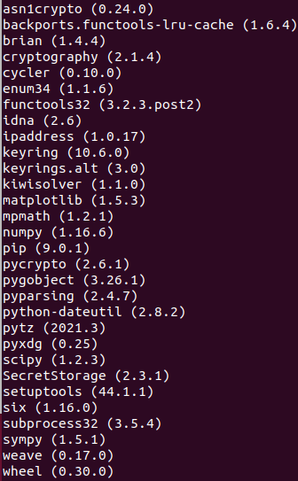
Notes:
설치된 파이썬 패키지는 이렇습니다.
에러가 발생하는 패키지와 brian 실행에 관련이 있는 패키지를 추려보았습니다.
brian, matplotlib, numpy, scipy, sympy, weave 패키지를 선택한 후 아래의 조치를 취했습니다.
> package, dependency 삭제, 재설치
하지만 소득은 없었으며 동일한 증상을 보였습니다.
패키지 버전이 달라 다른 패키지에서 호출한 모듈이 있는지 없는지에 대해서는 확인하지 못했습니다.

Slide 6
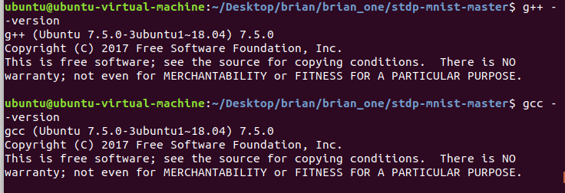
Notes:
g++/gcc 의 버전은 위와 같습니다.
혹여 이게 문제일까 싶어 해당 brian 버전 1.4.4 의 릴리즈 날짜에 따라 g++/gcc base 5 버전을 설치해봤습니다.

Slide 7
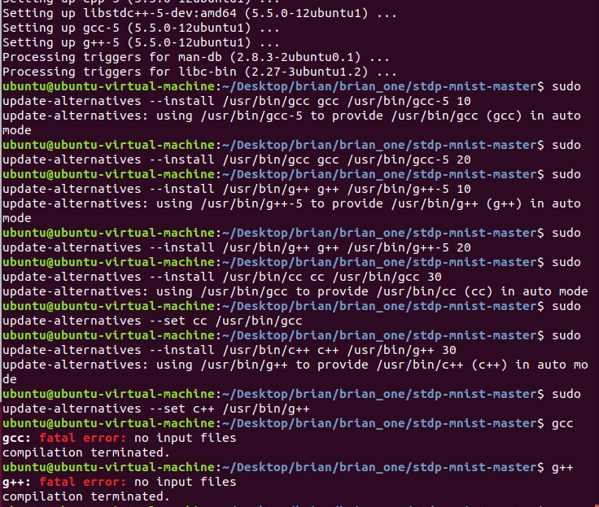
Notes:
g++/gcc 를 5 버전으로 재설치한 후 symlink를 설정해 gcc/g++ compiler를 호출하도록 했습니다.

Slide 8
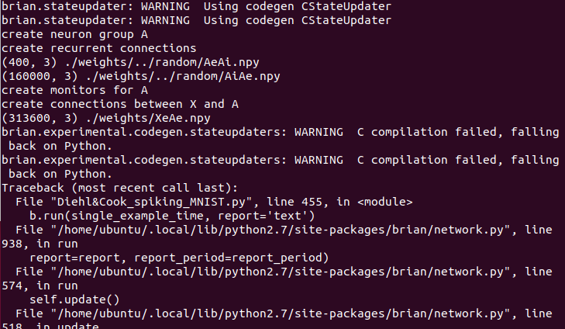
Notes:
하지만 동일한 증상을 보입니다.
혹시 해당 증상에 대한 해결책을 제시해주실 수 있을까요?
현재 brian 1 이 실행이 불가한 것으로 보입니다…
https://github.com/NeuromorphicComputingSystem-Lab/brian/blob/main/brian_one/stdp-mnist-master/errors.md

